Slide 1
Notes:
1

Slide 2
Notes:
2

Slide 3
Genadig en liefdevol is de Heer, hij blijft geduldig en groot is zijn trouw. Goed is de Heer voor alles en allen, hij ontfermt zich over heel zijn schepping.
Psalm 145: 8-9
Notes:
3

Slide 4
Notes:
4

Slide 5
Laat geslacht na geslacht van uw schepping verhalen, uw machtige daden verkondigen.
Laten zij spreken over de glorie van uw majesteit, ook ik wil uw wonderen bekendmaken.
Laten zij getuigen van uw geduchte daden, ook ik wil van uw grootheid vertellen.
Psalm 145: 4-6
Notes:
5

Slide 6
Notes:
6

Slide 7
Een steun is de Heer voor wie is gevallen, wie gebukt gaat richt hij op. Allen zien hoopvol naar u uit, u geeft voedsel, op de juiste tijd.
Gul is uw hand geopend, u vervult het verlangen van alles wat leeft.
Psalm 145: 14-16
Notes:
7

Slide 8
Notes:
8

Slide 9
Notes:
9

Slide 10
Notes:
10

Slide 11
Gul is uw hand geopend, u vervult het verlangen van alles wat leeft.
Hij vervult het verlangen van wie hem eren, hij hoort hun klacht en komt te hulp.
Psalm 145: 16, 19
Notes:
11

Slide 12
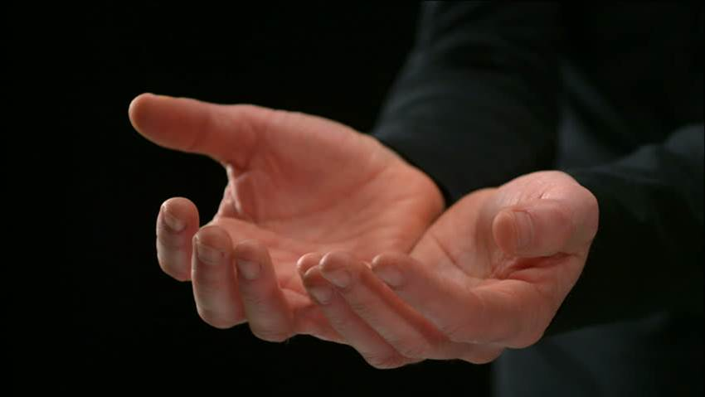
Notes:
12

